Slide 1


Трудоустройство инвалидов
Бендуа Виктория Валентиновна - методист
БПОУ ОО «Омский колледж профессиональных технологий»

Slide 2


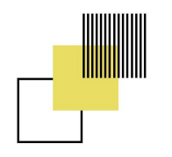
Бюджетное профессиональное образовательное учреждение Омской области
«Омский колледж профессиональных технологий»
Сопровождение,
содействие трудоустройству
выпускникам с инвалидностью и ОВЗ

Slide 3

Региональный центр содействия занятости и трудоустройству выпускников с инвалидностью и ОВЗ
Положение
о региональном центре содействия занятости
и трудоустройству выпускников с инвалидностью и ОВЗ
П-СМК-03-149-21 от 29.10.2021 г.

Slide 4

ЦЕЛЬ: создание условий для повышения уровня готовности выпускников с инвалидностью и ОВЗ ПОО к трудоустройству и конкурентоспособности на рынке труда Омской области.

Slide 5
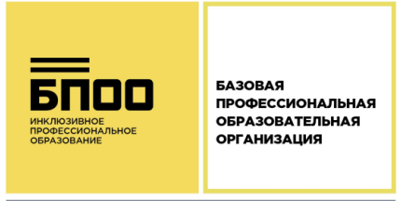

ПРИЧИНЫ НИЗКОЙ ВОСТРЕБОВАННОСТИ ВЫПУСКНИКОВ
01
Отсутствие опыта работы по специальности/профессии
02
Недостаточный уровень квалификации
03
Отсутствие опыта поиска работы, опыта самопрезентации

Slide 6



ЦЕЛИ И ЗАДАЧИ
ДЕЯТЕЛЬНОСТИ БПОО
Разработка и реализация комплекса мер по профессиональной ориентации инвалидов и лиц с ОВЗ в целях выбора ими профессии/специальности с учётом их способностей и склонностей
Содействие в создании условий доступности в ПОО Омской области, в том числе через организацию сетевого взаимодействия (социальное партнерство)
Координация развития инклюзивного СПО И ПО в Омской области, разработка и внедрение региональной модели сетевого взаимодействия с ПОО Омской области для обеспечения условий доступности получения СПО и ПО для инвалидов и лиц с ОВЗ
Реализация мероприятий по сопровождению и содействию занятости инвалидов и лиц с ОВЗ при освоении образовательных программ СПО и ПО, содействие в их последующем трудоустройстве

Slide 7






МОДЕЛЬ СЕТЕВОГО ВЗАИМОДЕЙСТВИЯ
Внутренняя среда БПОО
Внешняя среда БПОО
Центр инклюзивного профессионального образования
Органы исполнительной власти Омской области
Региональный центр развития движения «Абилимпикс»
Научное сообщество
Региональные ВУЗы
Региональный волонтёрский центр движения «Абилимпикс»
388
Ресурсный учебно-методический центр (РУМЦ СПО)
БПОУ ОКПТ
БУ "Областной центр профориентации"
психолого-профориентационная ДИАГНОСТИКА | тренинги, профпробы, вебинары
Региональный центр содействия занятости и трудоустройству выпускникам с инвалидностью и ОВЗ
Общественные организации инвалидов
Региональный центр профориентации и допрофессиональной подготовки лиц с инвалидностью и ОВЗ
Некоммерческие организации
Работодатели | Партнеры
Диспетчерская служба
«Горячая линия» | Консультации
Экспертные сообщества

Slide 8
ДЕЯТЕЛЬНОСТЬ БПОО ПО СОДЕЙСТВИЮ ТРУДОУСТРОЙСТВА ВЫПУСКНИКОВ С ИНВАЛИДНОСТЬЮ и ОВЗ
создание единого информационного пространства для взаимодействия участников рынка труда и образования
организация и проведение мероприятий в области содействия занятости населения
обобщение и внедрение лучших практик содействия трудоустройству выпускников с инвалидностью и ОВЗ в Омском регионе
организация и проведение мероприятий в области содействия занятости населения
создание информационно-методических материалов, буклетов презентаций области содействия занятости

Slide 9

ОТЧЁТНОСТЬ
1
мониторинг прохождения производственной практики обучающимися с инвалидностью и ОВЗ
2
мониторинг трудоустройства выпускников с инвалидностью и ОВЗ
3
оперативный мониторинг трудоустройства участников чемпионатов «Абилимпикс»

Slide 10
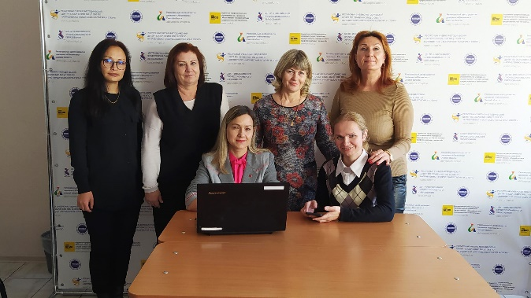
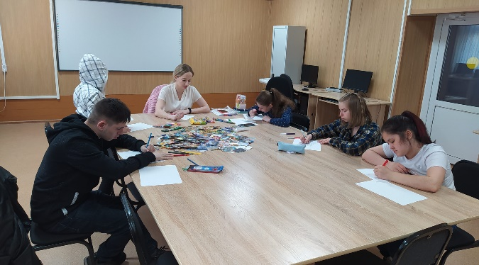
СОПРОВОЖДАЕМОЕ ТРУДОУСТРОЙСТВО ВЫПУСКНИКОВ ПОО С ИНВАЛИДНОСТЬЮ И ОВЗ
1-2 курс
РЕАЛИЗАЦИЯ РЕГИОНАЛЬНЫХ ПРОЕКТОВ:
1.ТОЧКА ДОСТУПА И РАЗВИТИЯ
2.ПУТЬ К УСПЕХУ
3.КАРЬЕРНЫЙ ТРЕК
3-4 курс
- НЕТВОРТИНГ
- ГАРАНТИРОВАННЫЕ СОБЕСЕДОВАНИЯ
- МОДЕЛИРУЮЩИЕ ИГРЫ

Slide 11
Министерство образования Омской области
Бюджетное профессиональное образовательное учреждение Омской области
«Омский колледж профессиональных технологий»
РЕГИОНАЛЬНЫЙ ПРОЕКТ
«Путь к успеху. Собственный дизайн реальности»

Slide 12
Министерство образования Омской области
Бюджетное профессиональное образовательное учреждение Омской области
«Омский колледж профессиональных технологий»
СОИСПОЛНИТЕЛИ ПРОЕКТА:
БПОУ Омский колледж профессиональных технологий
Ассоциация экспертов управления человеческими ресурсами

Slide 13
Министерство образования Омской области
Бюджетное профессиональное образовательное учреждение Омской области
«Омский колледж профессиональных технологий»
Целевая группа:
студенты с инвалидностью, с ОВЗ 1-2 курса ПОО Омского региона

Slide 14
Министерство образования Омской области
Бюджетное профессиональное образовательное учреждение Омской области
«Омский колледж профессиональных технологий»
Идея:
создание программы для развития личностных особенностей студентов с инвалидностью, с ОВЗ 1-2 курса ПОО региона через формирование навыков soft-skills в рамках деятельности БПОУ ОКПТ «Центр инклюзивного профессионального образования» с применением специально созданной цифровой образовательной площадки (цифровой платформы).

Slide 15
Министерство образования Омской области
Бюджетное профессиональное образовательное учреждение Омской области
«Омский колледж профессиональных технологий»
Задачи проекта:
Провести организационное собрание команды
Провести 8 занятий по soft-skills по утверждённому плану для студентов с инвалидностью, с ОВЗ 1-2 курсов ПОО региона.
Провести тестовые измерения уровня развития навыков коммуникации, лидерства, нейротизма и других до и после начала занятий. Провести сравнительный анализ результатов.

Slide 16
Результаты проекта:
1.повышение уровня личностного и профессионального потенциала студентов с инвалидностью, с ОВЗ 1-2 курса.
2. совершенствование навыков установления и поддержания деловых контактов в учебно-профессиональной деятельности.
3. повышение уровня креативности студентов с инвалидностью, с ОВЗ 1-2 курсов в решении задач разного типа.
4. расширение, уточнение, закрепление психологических знаний, необходимых в будущей профессиональной деятельности.
5.повышение уровня сформированности навыков командного взаимодействия.
6.Трансляция опыта проведения молодежной школы.
7. формирование практических навыков soft- skills.
8.временное трудоустройство студентов с инвалидностью.

Slide 17
Министерство образования Омской области
Бюджетное профессиональное образовательное учреждение Омской области
«Омский колледж профессиональных технологий»
«Карьерный трек: твой взгляд в будущее»

Slide 18
Министерство образования Омской области
Бюджетное профессиональное образовательное учреждение Омской области
«Омский колледж профессиональных технологий»
СОИСПОЛНИТЕЛИ ПРОЕКТА:
БПОУ Омский колледж профессиональных технологий
Союз «Омское региональное объединение работодателей»

Slide 19
Министерство образования Омской области
Бюджетное профессиональное образовательное учреждение Омской области
«Омский колледж профессиональных технологий»
Задачи проекта:
- информирование о положении рынка труда Омской области;
- оказание содействия инвалидам молодого возраста из числа с инвалидностью и ОВЗ ПОО региона в трудоустройстве, в том числе и стажировки для молодых специалистов по направлению центров занятости населения муниципальных районов.

Slide 20
Министерство образования Омской области
Бюджетное профессиональное образовательное учреждение Омской области
«Омский колледж профессиональных технологий»
Результаты проекта:
снижение уровня безработицы лиц с инвалидностью и ОВЗ среднем профессиональным образованием за счет повышения эффективности содействия трудоустройству выпускников профессиональных образовательных организаций

Slide 21
Министерство образования Омской области
Бюджетное профессиональное образовательное учреждение Омской области
«Омский колледж профессиональных технологий»
Целевая группа:
студенты с инвалидностью, с ОВЗ ПОО Омского региона 3-4 курсов.

Slide 22
Министерство образования Омской области
Бюджетное профессиональное образовательное учреждение Омской области
«Омский колледж профессиональных технологий»
Цель проекта:
внедрение и сопровождение информационно-образовательного пространства содействия трудоустройству и оказание информационно-консультационной помощи в области содействия занятости населения студентам и выпускникам с инвалидностью и ОВЗ.

Slide 23
Министерство образования Омской области
Бюджетное профессиональное образовательное учреждение Омской области
«Омский колледж профессиональных технологий»
Программы инклюзивной мастерской «Территория мастеров»

Slide 24
Министерство образования Омской области
Бюджетное профессиональное образовательное учреждение Омской области
«Омский колледж профессиональных технологий»
СОИСПОЛНИТЕЛИ ПРОЕКТА:
БПОУ Омский колледж профессиональных технологий
Ремесленная Палата Омской области

Slide 25
Министерство образования Омской области
Бюджетное профессиональное образовательное учреждение Омской области
«Омский колледж профессиональных технологий»
Целевая группа:
обучающиеся с инвалидностью, с ОВЗ муниципальных образовательных организаций региона, студенты-выпускники 4 курса с инвалидностью, с ОВЗ ПОО региона.

Slide 26
Министерство образования Омской области
Бюджетное профессиональное образовательное учреждение Омской области
«Омский колледж профессиональных технологий»
Цель проекта:
улучшение качества жизни молодежи с ОВЗ и инвалидностью через развитие ремесленных навыков, профессиональных проб и повышение конкурентоспособности на рынке труда, альтернативной занятости, самозанятости и заключения социального контракта

Slide 27
Задачи проекта:
Организовать условия для занятий целевой группы
Скомплектовать группы, составить расписание и график тематических встреч.
Оказать бесплатные услуги целевой группе для освоения ремесленных, проектных навыков, навыков альтернативной занятости и самозанятости на практических сессиях, мастер-классах и воркшопах.
Создать и внедрить цифровой «конструктор бизнес-плана» для социального контракта и самозанятости с помощью размещения на странице сайта платформы Tilda:
блочный конструктор сайтов, не требующий навыков программирования. Позволяет создавать сайты, интернет-магазины, посадочные страницы, блоги и email-рассылки. Сайты на платформе собираются из готовых блоков, которые автоматически адаптируются под мобильные устройства и выделены в смысловые категории.)

Slide 28
Министерство образования Омской области
Бюджетное профессиональное образовательное учреждение Омской области
«Омский колледж профессиональных технологий»
Ожидаемые показатели:
социализация, самозанятость лиц с инвалидностью и ОВЗ.

Slide 29
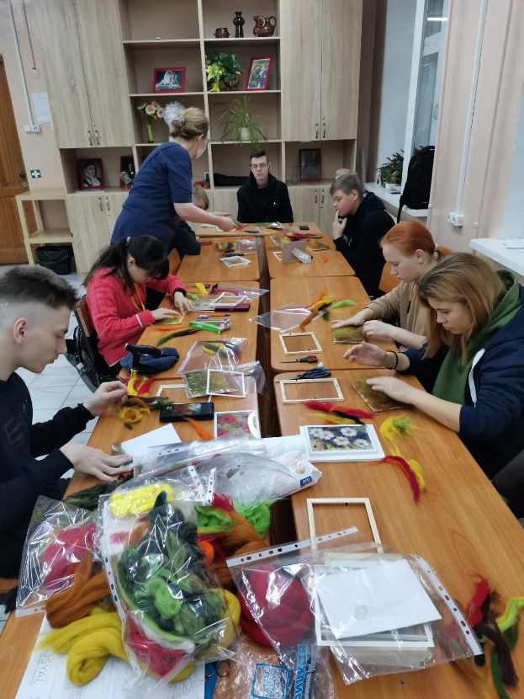
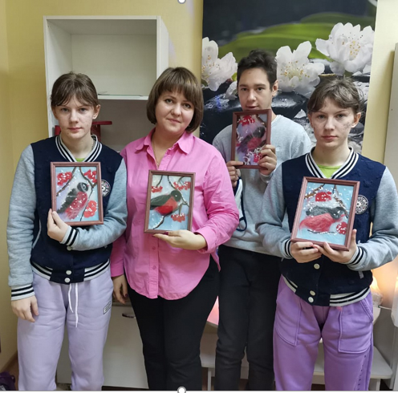
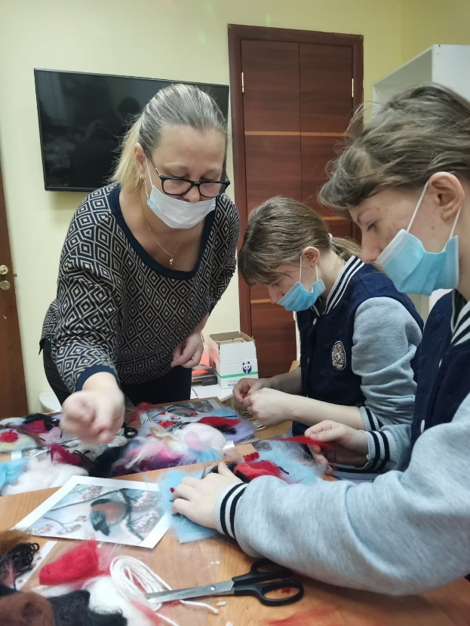
«ПРОБЫ ПРОФЕССИОНАЛЬНОГО РАЗВИТИЯ ЧЕРЕЗ РЕМЕСЛО»

Slide 30
КОНТАКТНАЯ ИНФОРМАЦИЯ
Бендуа
Виктория Валентиновна
e-mail: cipo@omkpt.ru
тел. 66- 50 – 10 (доб.1)

Slide 31
БЛАГОДАРЮ ЗА ВНИМАНИЕ!

